Slide 1
第五章
气体动理论
Kinetic theory of gases

Slide 2
热的本质是什么？你听过的说法有哪些？

Slide 3
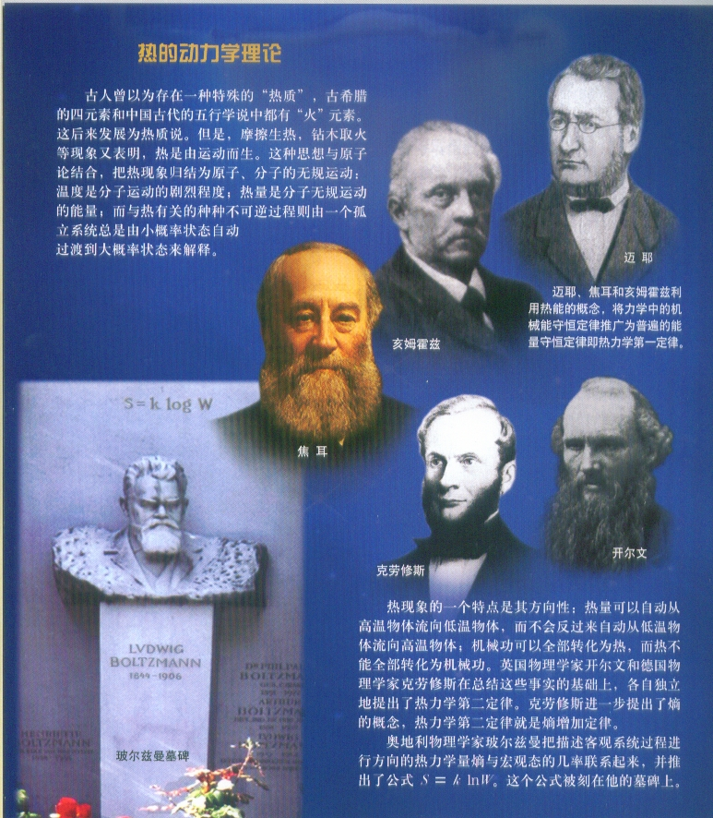

Slide 4
从分子热运动观点出发，依赖微观粒子的力学规律，运用统计方法研究气体分子热运动的宏观性质和变化规律。寻求宏观量与微观量之间的关系，揭示气体宏观热现象及其规律的微观本质。
学习本章内容的要领是：
（统计）方法→（统计）规律→（统计）意义

Slide 5
状态、过程与理想气体
States, Process and Ideal Gas

Slide 6
一. 热力学系统与外界
thermodynamics system and environment
我们研究的对象是什么？
在热力学中，把所研究的物体或物体组叫做热力学系统，简称系统。
它包含极大量的分子、原子。
以阿佛加德罗常数 N_{A} =6×10²³ 计。
热力学系统以外的物体称为外界。
例：若汽缸内气体为系统，其它为外界.

Slide 7
二、气体的状态参量
State parameter of gas
把描述系统状态的变量称为状态参量。状态参量分为宏观量与微观量.
描述气体的宏观量和气体分子的微观量有哪些？
请在纸上列出你知道的，然后与周围同学交流。
1. 宏观量 macro variable
从整体上描述系统的状态量，一般可以直接测量。
如 M、V、E 等--可以累加，称为广延量extensive variable
P、T 等----不可累加，称为强度量 intensity variable

Slide 8
2. 微观量 microcosmic variable
描述系统内微观粒子的物理量。 如分子的质量m、
直径 d 、速度 v、动量 p、能量 ε 等。
微观量与宏观量有一定的内在联系。
统计平均
微观量
宏观量
例如，气体的压强是大量分子撞击器壁的平均效果，
它与大量分子对器壁的冲力的平均值有关。

Slide 9
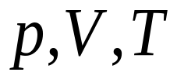
描述气体系统的状态参量:体积V,压强P,温度T或t.
1.体积V
气体分子无规则热运动能达到的空间称为气体的体积.
容器中的气体的体积就是容积. 在SI中,单位是立方米.
国际单位制

Slide 10
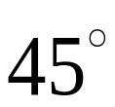

2.压强P
大量气体分子与器壁碰撞,器壁单位面积所受的正压力.
在SI中,单位:帕斯卡(pa)
1pa=1N·m⁻²
常用大气压(atm)
1 atm = 1.013×10⁵pa = 760mmHg
标准大气压: 纬度海平面处, 时的大气压.
3.温度T
表征气体热运动剧烈程度的物理量.
温度的数值表示叫温标.常用温标有热力学温标T(K)
摄氏温标 t (单位:度 ºC )
t = T - 273.15
T=0 K 时表示的是什么图像？

Slide 11
三、平衡态与平衡过程
Equilibrium state and equilibrium process
力学中平衡态是什么？
常温下气体分子处于平衡态吗？
如何用宏观量描述教室中的气体状态？

Slide 12
三、平衡态与平衡过程
Equilibrium state and equilibrium process
平衡态：在没有外界影响的条件下，系统各个部分的宏观性质长时间内不发生变化的状态。（系统与外界没有作功或传热等方式的能量交换）
热动平衡：热力学中的平衡是一种热动平衡，系统的分子作永不停息的热运动，而且因为碰撞， 每个分子的速度经常在变，但是系统的宏观量不随时间改变。宏观上表现为平衡态。
平衡态是一个理想化的概念，实际上不存在完全不受外界影响的系统，也就不存在宏观性质绝对不变化的系统。

Slide 13
只有平衡态才可用状态参量来描述，否则，非平衡态中的各个状态参量都在不断变化，无法用统一的参量来描述系统的状态。我们主要研究平衡态的热学规律。
准静态过程：从一个状态到另一个状态的变化过程如果进展的十分缓慢，所经历的一系列中间状态都无限接近平衡态，这个过程就称为平衡过程，又称过程。准静态过程是无限缓慢的状态变化过程，是一种理想的物理模型。
实际过程：在实际问题中，除了一些进行极快的过程（如爆炸过程）外，大多数情况下都可把实际过程近视看成是准静态过程。

Slide 14




平衡态的特点
(1)单一性 (p，T 处处相等)；
(2)物态的稳定性—— 与时间无关；
(3)自发过程的终点；
(4)热动平衡(有别于力平衡).

Slide 15



四 理想气体物态方程
State equation of ideal gas
处于平衡态的一定量的气体, 其物态可用T、P、V三个物态参量来描述. T = f (p, V)
玻意耳定律：气体的体积与压强成反比的关系
查理定律：一定质量的气体,在体积保持不变时,压强随着温
度的变化而变化,
盖吕萨克定律：等压变化 一定质量的气体,如果保持它的压
强不变,温度升高时,体积要增大;温度降低时,体积要减小.
在任何情况下,都遵守玻意耳定律、盖吕萨克定律、查理定律和阿伏伽德罗定律的气体叫理想气体.

Slide 16
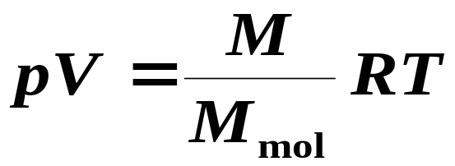

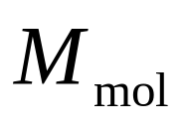
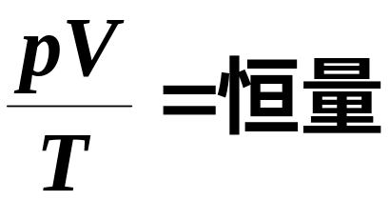
理想气体：是一种理想化的物理模型。
理想气体物态方程（克拉珀龙方程）
式中 和 分别是气体的质量和单位摩尔的气体质量.
有时理想气体状态方程写为
R是气体普适恒量
在SI中 R = 8.31 J·mol^{–1}·K^{–1}
实际气体在常温和较低压强下可近似看成理想气体.

Slide 17

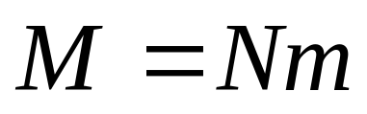
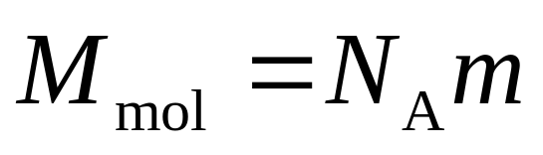
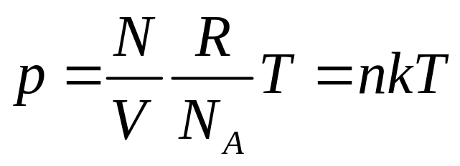
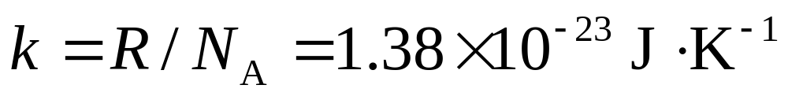
----单个分子质量
理想气体物态方程二
k 称为玻耳兹曼常量.
n =N/V，为气体分子数密度.

Slide 18
讨 论
1 某容器装有一定量的某种气体
若容器内各部分的压强相等, 此状态是否一定是平衡态?
若容器内各部分的温度相等, 此状态是否一定是平衡态?
若容器内各部分的压强相等, 并且容器中各部分分子密度也相同, 此状态是否一定是平衡态?
不一定
不一定
一定

Slide 19
2 给单车轮胎打气 , 使达到所需要的压强, 问在夏天和冬天打入轮胎内的空气质量是否相同? 为什么?

Slide 20
分子热运动和统计规律

Slide 21
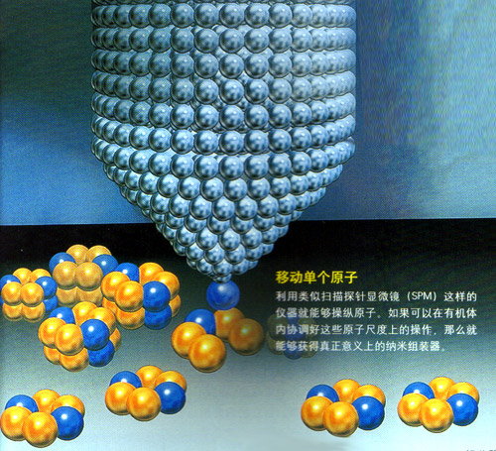
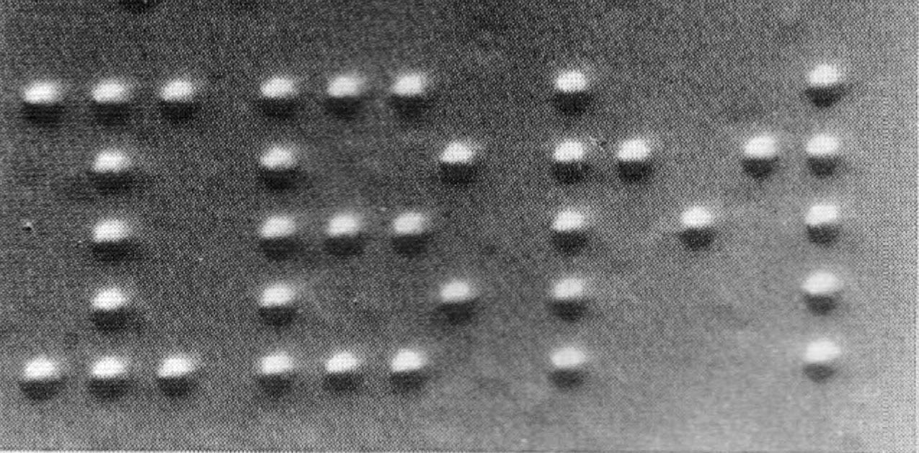
物质由分子和原子组成
利用扫描隧道显微镜技术把一个个原子排列成 IBM 字母的照片.

Slide 22
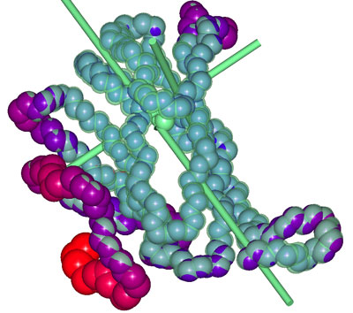
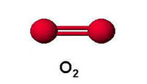
分子有单原子分子、双原子分子、多原子分子和千万个原子构成的高分子.
不同结构的分子其尺度不一样

Slide 23
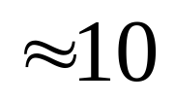
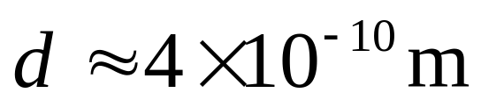
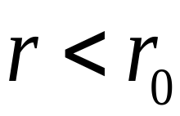
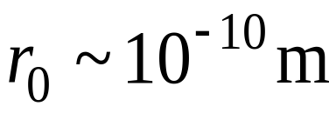

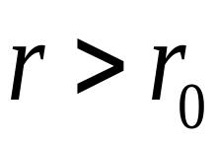



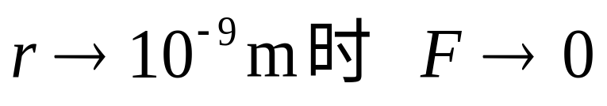
例 标准状态氧分子
分子间距
直径
分子线度
当 时，分子力主要表现为斥力；当 时，分子力主要表现为引力.
分子力

Slide 24
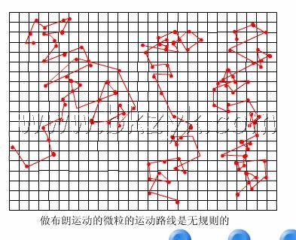
一分子热运动
分子运动的轨迹是怎么样的？为什么会这样动？
布朗运动，1827

Slide 25
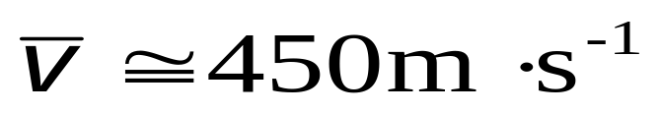
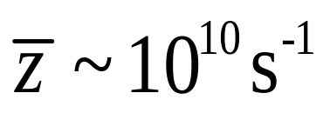
热运动：大量实验事实表明分子都在作永不停止的无规运动 .
例 常温和常压下的氧分子
基本观点：自然界所有物体都是由许多不连续的，相隔
一定距离的分子组成，而分子则由更小的原子组成。 所有物体的分子和原子都处在永不停息的运动之中。

Slide 26
基本特征：分子的永恒运动和频繁的相互碰撞。
每一个气体分子的运动是无序的（偶然的、混乱的），分子数目太多,无法解这么多的联立方程.即使能解也无用，而大量分子（偶然事件）的集体表现，却又存在着一定的统计规律：
必须用统计规律来描述

Slide 27

二 统计规律初步
一个粒子的多次行为
多个粒子的一次行为
1.统计规律、方法：
结果相同
如：掷硬币 看正反面出现的比例
比例接近1/2
统计规律性：
大量随机事件从整体上表现出来的规律性
量必须很大

Slide 28
飞镖
分布曲线

Slide 29
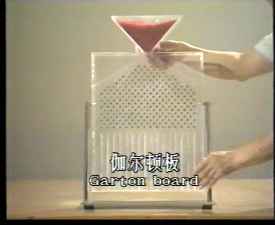
伽耳顿板演示

Slide 30
. . . . . . . . .
. . . . . . . .
. . . . . . . . .
. . . . . . . .
统计规律
当小球数 N 足够大时小球的分布具有统计规律.
. . . . . . . . .
. . . . . . . .

Slide 31
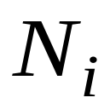

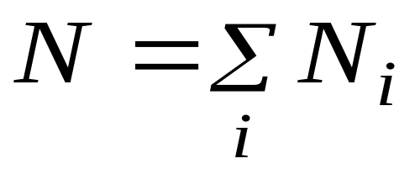
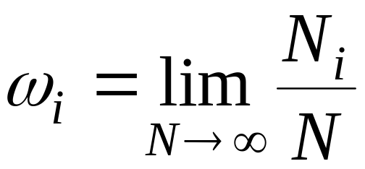

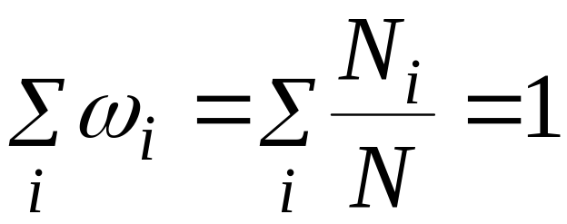

设 为第 格中的粒子数
粒子总数
概率 粒子在第 格中出现的可能性大小
归一化条件

Slide 32
理想气体压强公式
ideal gas pressure

Slide 33
热力学是由大量分子、原子等无规则运动的微观粒子组成，那么系统的宏观状态参量（P,V,T）与这些微观粒子的运动有什么关系？
从微观上看，单个分子对容器壁的碰撞是间断的、随机的；而大量分子对器壁的碰撞是连续的、恒定，也就是说气体对容器壁的压强应该是大量分子对容器不断碰撞的统计平均结果.
推导压强公式的基本思路：
先计算每个分子对容器壁的作用，然后将所有分子对容器壁的作用进行统计平均，最后得出压强公式．

Slide 34
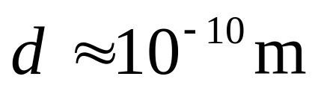
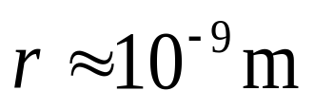
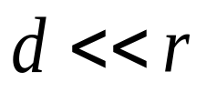
一 理想气体的微观模型
（1）分子可视为质点； 线度
间距 ， ；
（2）除碰撞瞬间, 分子间无相互作用力；
（3）弹性质点（碰撞均为完全弹性碰撞）；
（4）分子的运动遵从经典力学的规律 .

Slide 35







二 理想气体压强公式
设 边长分别为 x、y 及 z 的长方体中有 N 个全同的质量为 m 的气体分子，计算 壁面所受压强.

Slide 36
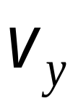
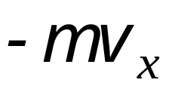

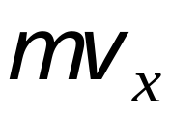



Slide 37
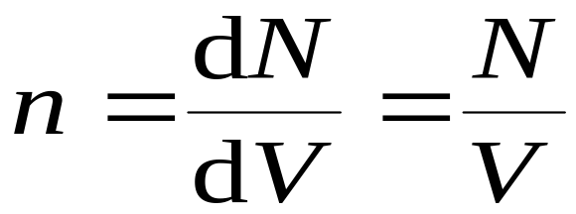
热动平衡的统计规律（ 平衡态 ）
（1）分子按位置的分布是均匀的.

Slide 38
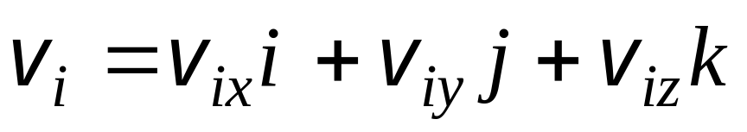
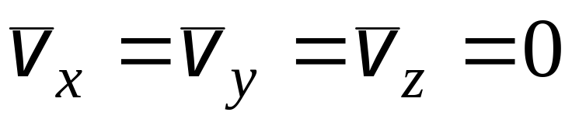
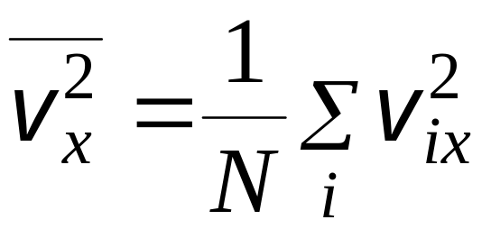

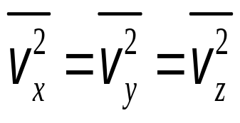
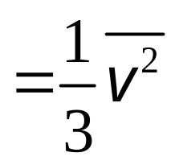
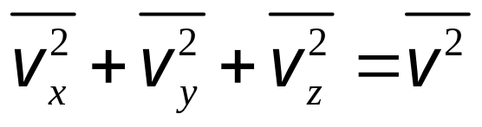
（2）分子各方向运动概率均等.
分子运动速度
各方向运动概率均等
方向速度平方的平均值
各方向运动概率均等

Slide 39
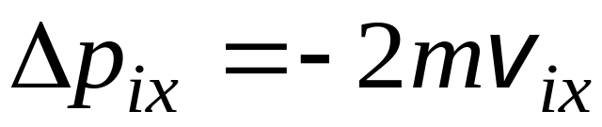
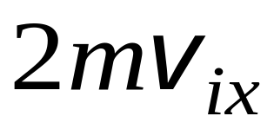
单个分子遵循力学规律.
一个粒子
x方向动量变化:
分子施于器壁的冲量:

Slide 40
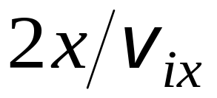
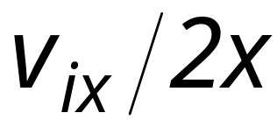
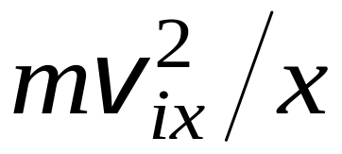
两次碰撞间隔时间:
单位时间碰撞次数:
一次分子施于器壁的冲量:
单个分子单位时间施于器壁的冲量:

Slide 41
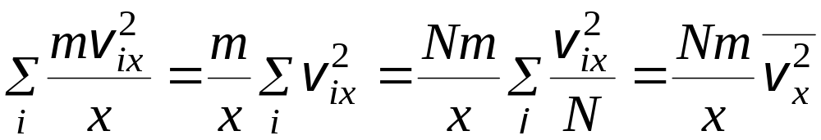
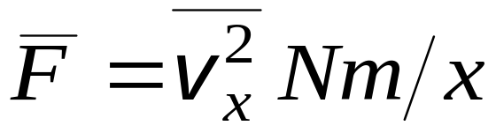
大量分子总效应
单位时间 N 个粒子对器壁总冲量:
器壁 所受平均冲力:

Slide 42
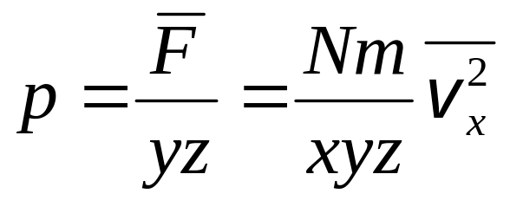
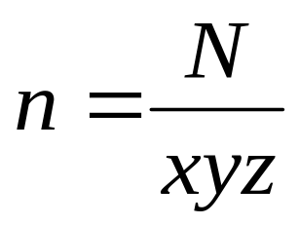



气体压强
统计规律
分子平均平动动能
气体压强公式

Slide 43

压强的物理意义
统计关系式
宏观可测量量
微观量的统计平均值

Slide 44
压强 p 的统计意义
气体的压强是大量分子热运动对容器器壁单位面积冲力的统计平均值。
就单个分子而言，对器壁的碰撞是不连续的，
它碰在什么地方,每次碰撞施于器壁多大的冲力也是偶然的。
但对大量分子而言，在每一瞬间都会有许多分子与容器器壁发生碰撞，这样宏观上就表现为恒定的持续的压力，即平均统计的意义.
离开了 “大量分子”和“求平均”，气体压强就无从谈起，也就失去了意义。
压强----用以描述大量分子的集体的平均行为，它只具有统计意义。

Slide 45



理想气体压强公式
理想气体物态方程
分子平均平动动能：
微观量的统计平均
宏观可测量量

Slide 46


温度 T 的物理意义
（1）温度是分子平均平动动能的量度.
（2）温度是大量分子的集体表现.
（3）在同一温度下各种气体分子平均平动动能均相等.

Slide 47
注意
热运动与宏观运动的区别：温度所反映的是分子的无规则运动，它和物体的整体运动无关，物体的整体运动是其中所有分子的一种有规则运动的表现.

Slide 48



讨 论
1 一瓶氦气和一瓶氮气密度相同，分子平均平动动能相同，而且都处于平衡状态，则：
（A）温度相同、压强相同.
（B）温度、压强都不同.
（C）温度相同，氦气压强大于氮气压强.
（D）温度相同，氦气压强小于氮气压强.
解

Slide 49






2 理想气体体积为 V ，压强为 p ，温度为 T . 一个分子 的质量为 m ，k 为玻耳兹曼常量，R 为摩尔气体常量，则该理想气体的分子数为：
（A） （B）
（C） （D）
解

Slide 50





3 体积为 V ，压强为 p 的气体分子平均平动动能的总和为：
（A） （B）
（C） （D）
解

Slide 51
4 关于温度的意义有下列几种说法, 其中正确的是:
（1）气体的温度是分子平均平动动能的量度
（2）气体的温度是大量分子热运动的集中表现, 具
有统计意义
（3）温度高低, 反映物质内部分子运动剧烈程度不同.
（4）从微观上看气体温度表示每个分子的冷热程度.
（A）1 2 4 （B）1 2 3
（C）2 3 4 （D）1 2 3 4

Slide 52

5 容器中储有氮气, 处于T=300K的平衡状态, 氮气分子的方均根速率为:
（A） 4.9 m/s （B） 16.3 m/s （C） 155.0 m/s （D） 516.8 m/s
原子质量单位为: 1.66E-27 kg

Slide 53

状态参量, 平衡态
P, V, T
了解气体分子热运动的图像 . 理解平衡态、平衡过程、理想气体等概念.
理想气体的状态方程
二 理解理想气体的压强公式和温度公式， 能从宏观和微观两方面理解压强和温度的统计意义 .
分子热运动
统计初步
压强公式的推导

